Slide 1

Normalisierung

Slide 2

Redundanz
Redundanz ist die mehrmalige Speicherung ein und derselben Information
Beispiele:
Ein Unternehmen speichert zu jedem Kundenauftrag die Kundennummer, den Namen und die Anschrift.
Eine Bank speichert bei jeder Wertpapierorder, die Wertpapierkennummer, die Wertpapierbezeichnung und den Zinssatz
Wenn ein Datum mehrfach gespeichert ist, so kann es auch mehrere unterschiedliche Werte annehmen. Ein Anwender, der mit solchen Attributen arbeitet, kann nicht sicher sein, ob er mit der richtigen oder der falschen Information arbeitet.

Slide 3
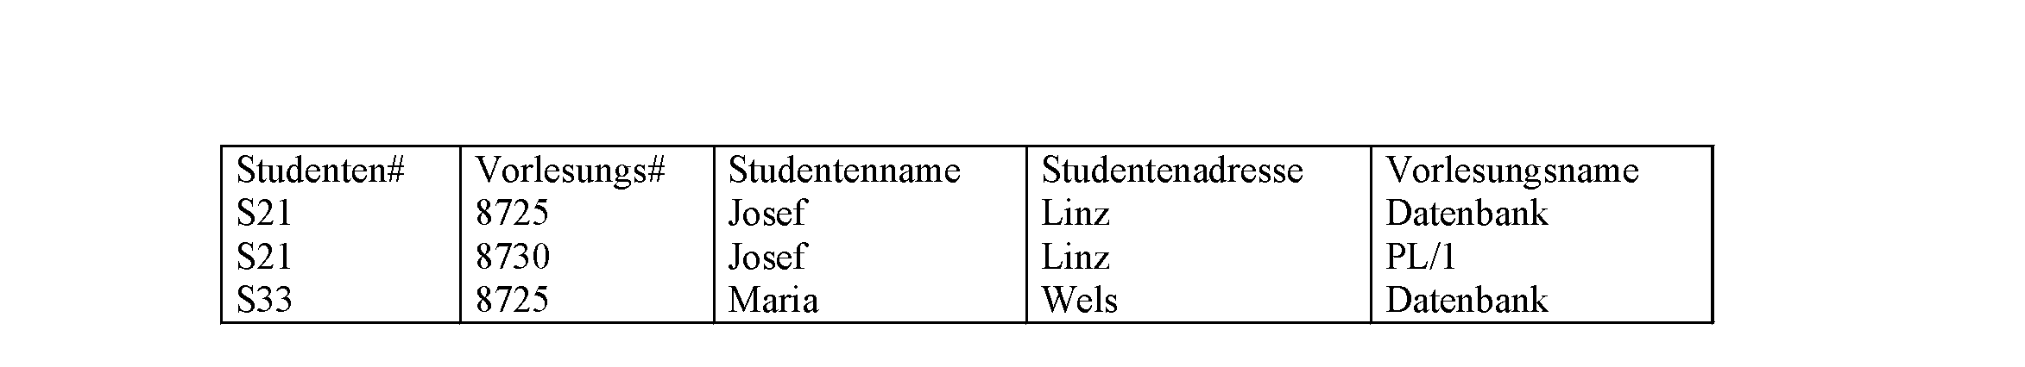
Anomalie I
Studenten# und Kurs# bilden den zusammengesetzten Schlüssel

Slide 4
Anomalie II
Update Anomalie
ändert sich die Studentenadresse, so sind alle davon betroffenen Datensätze zu ändern
Insert Anomalie
es wird ein neuer Student aufgenommen, der derzeit keine Vorlesung besucht. Da der Schlüssel vollständig angegeben werden muss, ist es nicht möglich auf den Schlüsselteil Vorlesungsnummer zu verzichten.
Delete Anomalie
wird der letzte Student einer Vorlesung gelöscht, so ist der Name der Vorlesung nicht mehr bekannt.

Slide 5
Funktionale Abhängigkeit
Das Attribut B einer Relation R ist funktional abhängig vom Attribut A aus der Relation R(A,B), wenn gilt:
jeder Attributswert von A steht nicht mit mehr als einem Attributswert von B in der Relation R in Beziehung.

Slide 6
1NF
Eine in 1. Normalform befindliche Relation enthält keine Attribute, die sich aus mehreren Elementen zusammensetzen.
In einer 1NF Relation ist im Kreuzungspunkt einer Kolonne (Spalte, Attribut) und einer Reihe (Zeile, Tupel) jederzeit nur 1 Wert vorzufinden.
Eine in 1.Normalform befindliche Relation R(S,A,B,C) mit Primärschlüssel S ist dadurch gekennzeichnet, daß A, B und C von S funktional abhängig sind vom Gesamtschlüssel (d.h. es sind keine Wiederholfelder erlaubt).

Slide 7
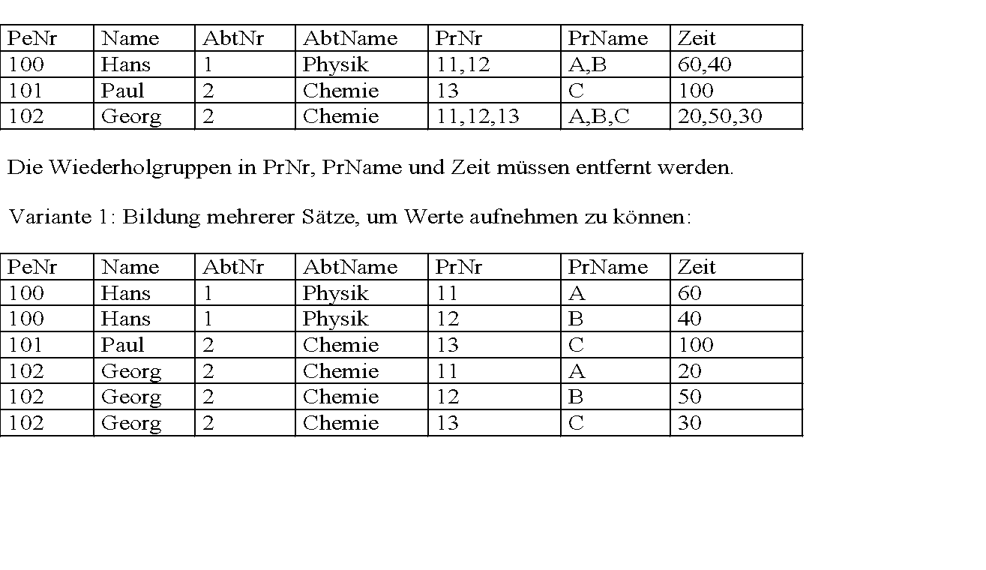
Ausgangspunkt: unnormalisierte Relation

Slide 8
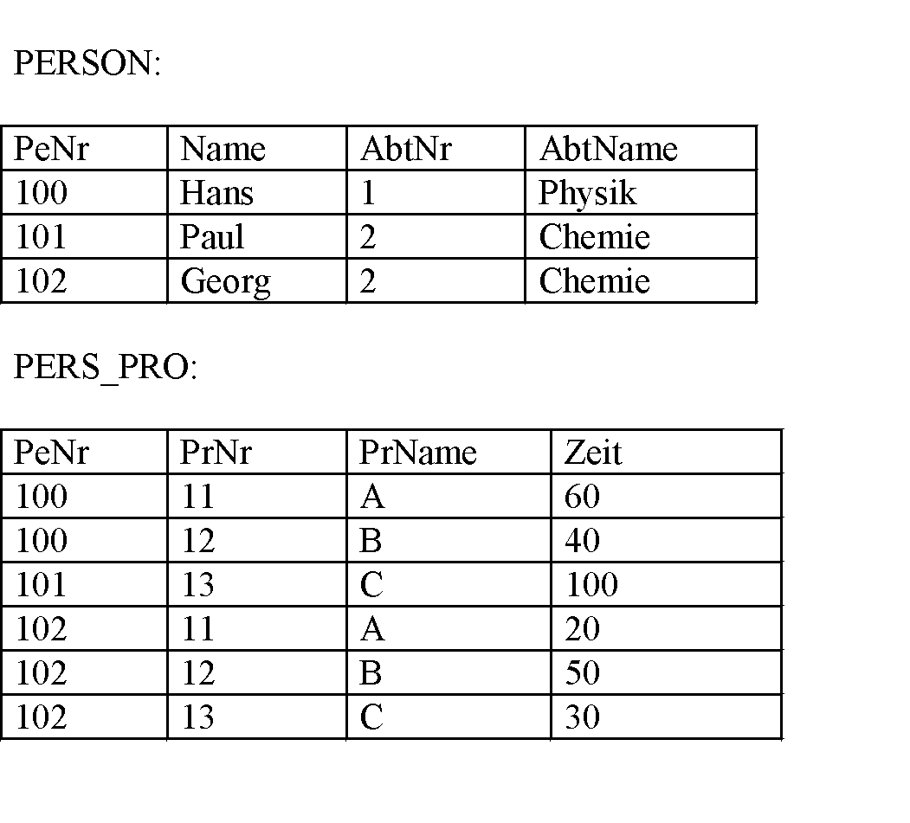
Variante 2

Slide 9
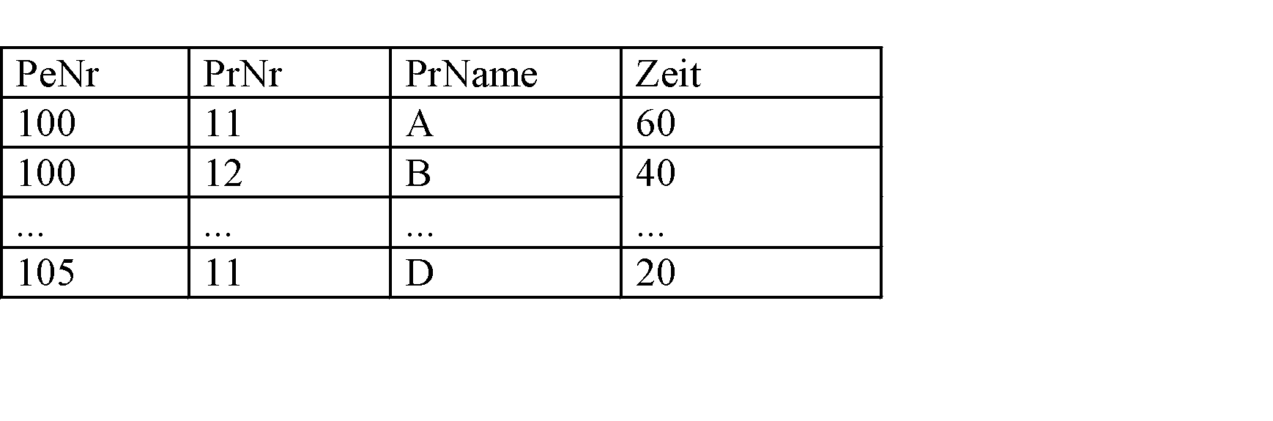
Problem in 1NF
In der Tabelle PERS_PRO könnten logisch unrichtige Tupel eingefügt werden:
Die Zeile <105, 11, D, 20> ist logisch nicht korrekt, da bereits in der ersten Zeile eine Zuordnung <11, A> getroffen wurde.

Slide 10
Definition
Ein Attribut B ist voll funktional abhängig von Attribut A, wenn alle Teilattribute von A für die Bestimmung des Wertes von B maßgeblich sind (d.h. B wird nicht durch Teile von A bestimmt).
Ein Attribut C ist transitiv funktional abhängig von Attribut A, wenn es ein Attribut B gibt, sodass A den Wert von B und B den Wert von C bestimmt.

Slide 11
2NF
Eine in 2.Normalform befindliche Relation ist dadurch gekennzeichnet, daß jedes nicht dem Schlüssel angehörende Attribut funktional abhängig ist vom Gesamtschlüssel (=1.NF) nicht aber von den einzelnen Schlüsselteilen.
Eine Relation ist in 2NF, wenn sie in 1NF ist und jedes nicht dem Schlüssel angehörende Attribut voll funktional abhängig ist vom Gesamtschlüssel.

Slide 12
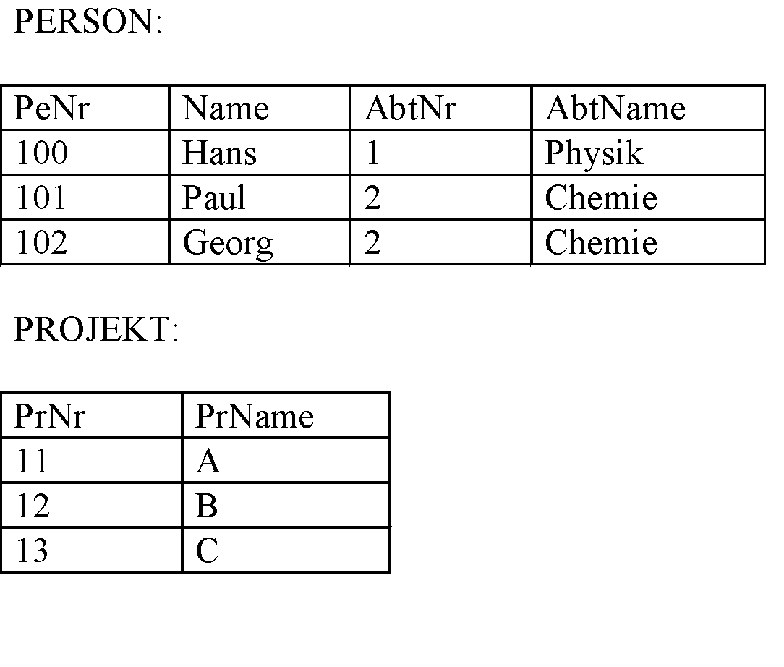
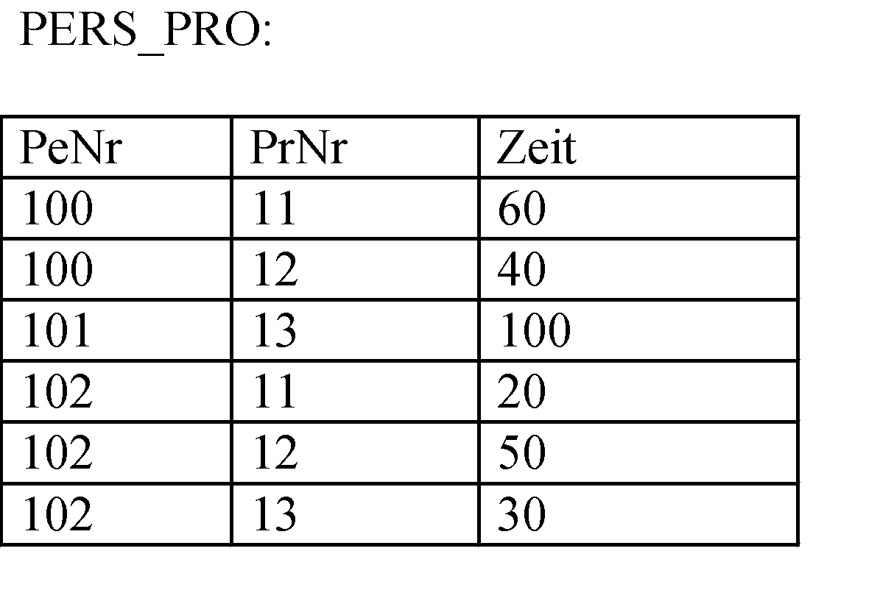
Beispiel 2NF

Slide 13
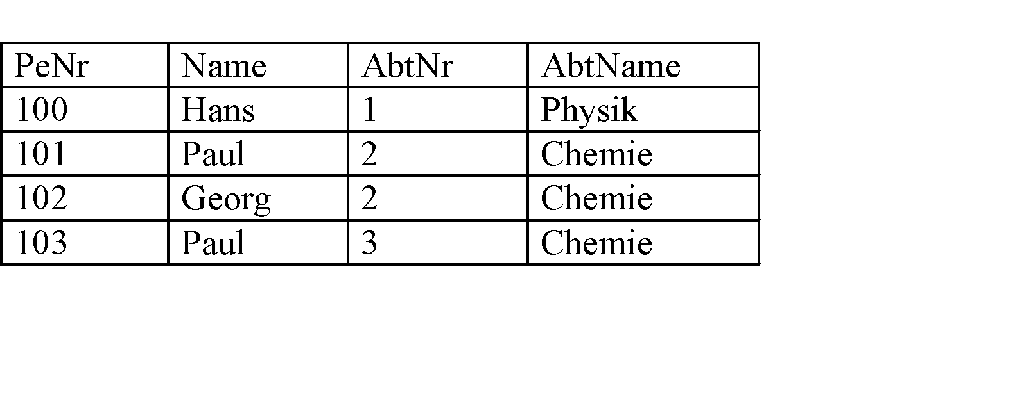
Probleme in 2NF
Es wird zu einer inkonsistenten Datenbank führen, wenn der letzte Satz <103, Paul, 3, Chemie> aufgenommen wird. Die korrekte Zuordnung wäre <2, Chemie>, nicht aber <3, Chemie>.

Slide 14
3NF
Eine in 3.Normalform befindliche Relation ist dadurch gekennzeichnet, dass jedes nicht dem Schlüssel angehörende Attribut funktional abhängig ist vom Gesamtschlüssel (=1.NF), nicht aber von einzelnen Schlüsselteilen (=2.NF). Weiters sind keine transitiven Abhängigkeiten (funktionale Abhängigkeiten zwischen Nicht-Schlüssel-Attributen) erlaubt.
Eine Relation ist in 3NF, wenn sie in 2NF ist und keine transitiven Abhängigkeiten aufweist.

Slide 15
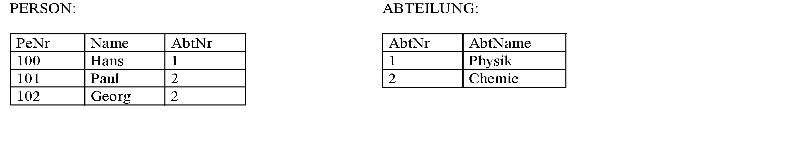
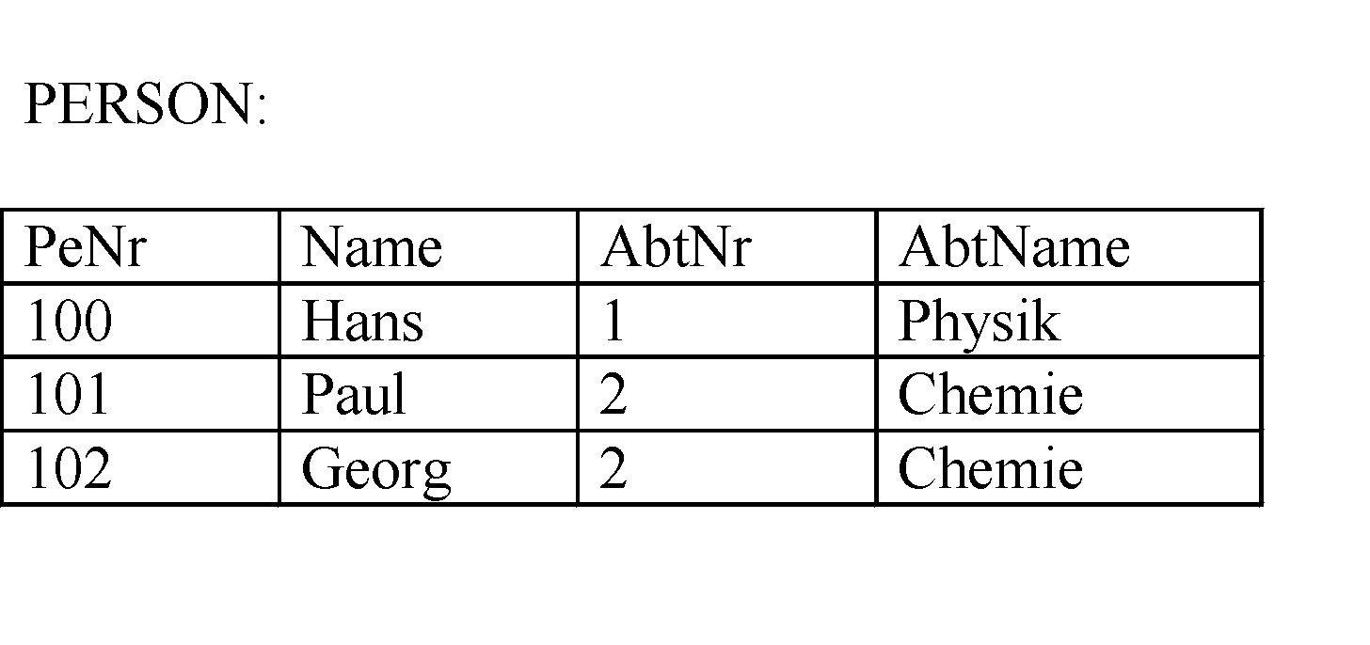
Beispiel 3NF
wird zu

Slide 16
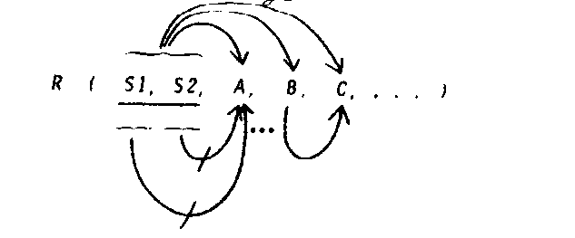
Zusammenfassung
1NF: funktional abhängig vom Gesamtschlüssel
2NF: keine funktionalen Abhängigkeiten von Schlüsselteilen
3NF: keine funktionalen Abhängigkeiten von Nichtschlüsselattributen

Slide 17
Leitsatz nach Codd
"Each attribut is placed in an entity where it is dependent on the key, the whole key, and nothing but the key .... so help me, Codd!"

Slide 18
Übung
MITARBEITER (Ma#, Ma_Name, Ma_Kind_GebDatum, Ma_Kind_Name, Ma_Einstufung, Ma_Lohngruppe, Ma_Abteilung)
PROJEKT (Projekt#, Pr_Titel, Pr_Kosten)
PROJEKTDURCHFÜHRUNG (Ma#, Projekt#, Durchführung_BeginnDatum, FreigabeDatum)
ABTEILUNG (Abt#, Abt_LeiterName, Abt_Leiter.Ma#)
Gesucht ist die Normalisierung bis 3NF!

Slide 19
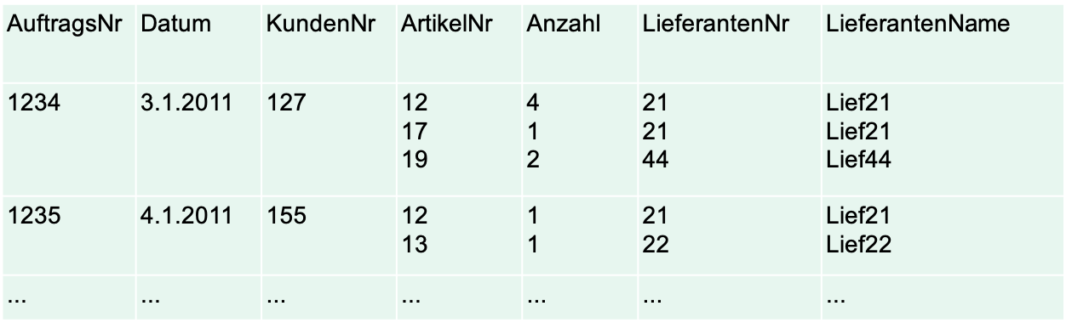
Übung
AUFTRAG (AuftragsNr, Datum, KundenNr, ArtikelNr, Anzahl, LieferantenNr, LieferantenName)
Ein Auftrag hat eine bestimmte Nummer. Der Auftrag wurde an einem bestimmten Datum von einem Kunden (KundenNr) erteilt. Im Auftrag werden verschiedene Artikel (ArtikelNr) in einer bestimmten Stückzahl (Anzahl) bestellt. Ein Artikel wird von genau 1 Lieferanten (LieferantenNr, LieferantenName) geliefert.

Slide 20
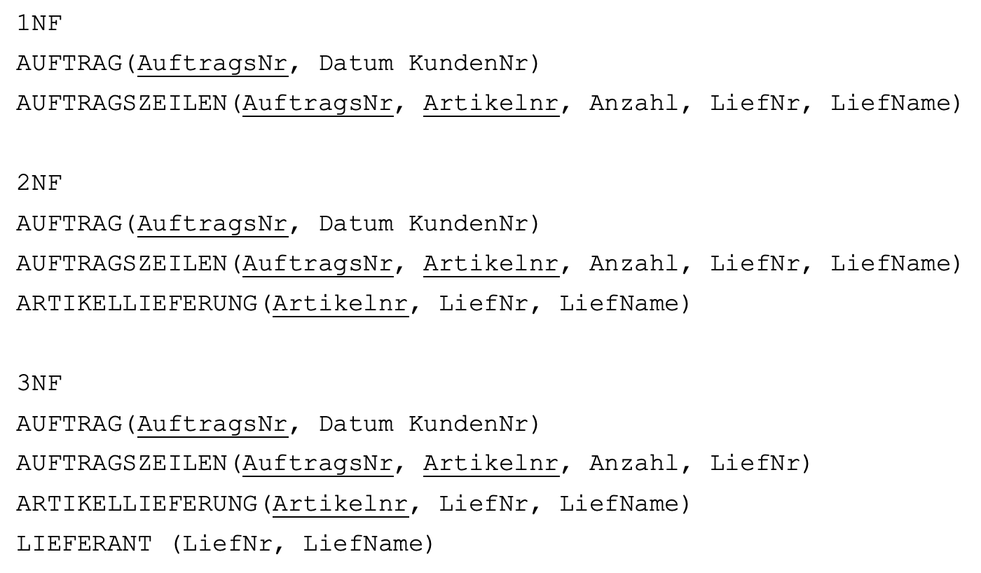
Übung Lösung

Slide 21
Boyce – Codd Normalform
Definition Ein Attribut A wird Determinante genannt, wenn von A ein anderes Attribut B voll funktional abhängig ist.
Eine Relation ist in Boyce-Codd Normalform, wenn jedes Attribut, das eine Determinante ist, auch als Schlüssel verwendet werden könnte.
Eine 1NF Relation ist in dritter Normalform nach Boyce-Codd, wenn jede Determinante einen Schlüssel enthält.
Eine Relation ist dann in BCNF, wenn alle Determinanten zugleich Schlüsselkandidaten sind.

Slide 22
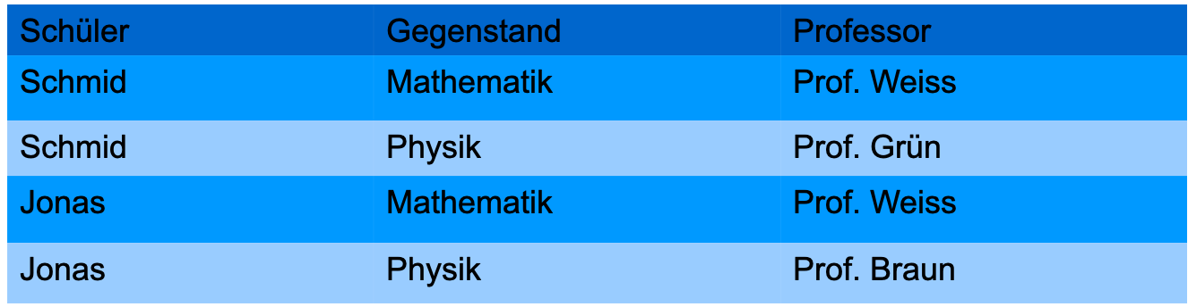
Boyce Codd Normalform
In jedem Gegenstand wird ein Schüler von höchstens 1 Professor unterrichtet
Jeder Professor unterrichtet höchstens 1 Gegenstand
Schlüssel: Schüler, Gegenstand
Schlüsselkandidat:Schüler Professor

Slide 23
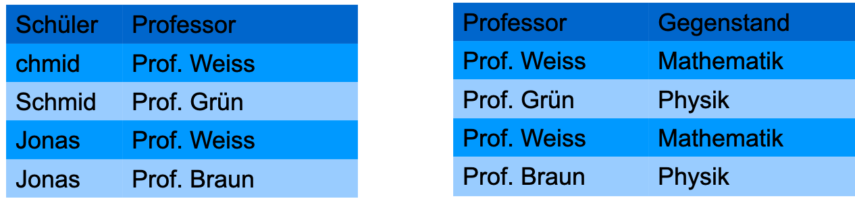
BCNF Normalisierung

Slide 24
Mehrwertige Abhängigkeit
In einer Relation R(A, B, C) ist das Attribut C mehrwertig abhängig vom Attribut A, falls zu einem A-Wert, für jede Kombination dieses A-Wertes mit einem B-Wert, eine identische Menge von C-Werten erscheint. (A 🡪🡪 C)
Beispiel
Jede Personalnummer bestimmt eine Reihe von Haustieren mehrwertig.
Jede Personalnummer bestimmt eine Reihe von Fahrzeugen mehrwertig

Slide 25
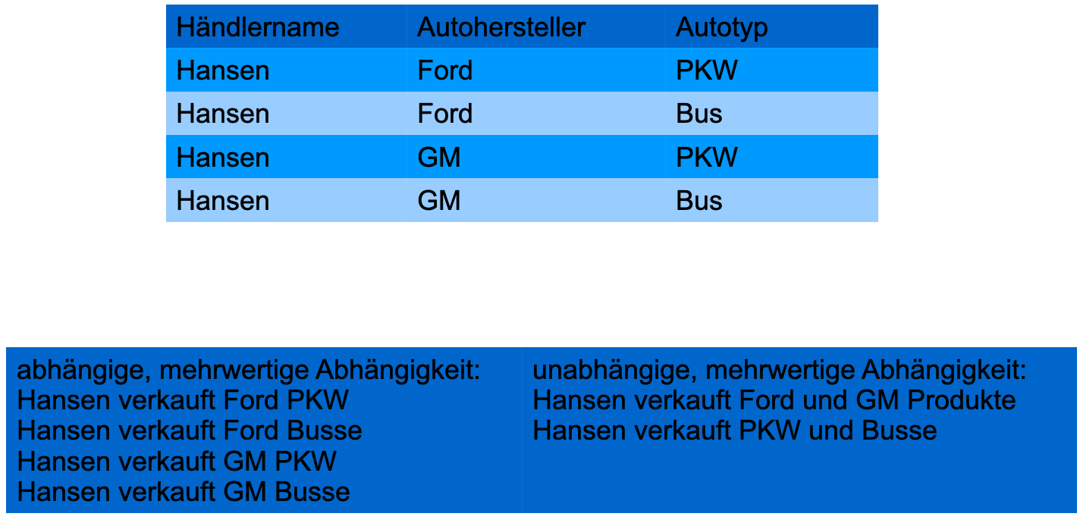

Slide 26
4NF
Eine Relation ist in 4NF, falls sie in 3NF ist und nicht zwei oder mehrere unabhängige mehrwertige Abhängigkeiten aufweist.
Eine Relation ist in 4NF, falls sie in 3NF ist und keine paarweise auftretende mehrwertige Abhängigkeiten aufweist.

Slide 27
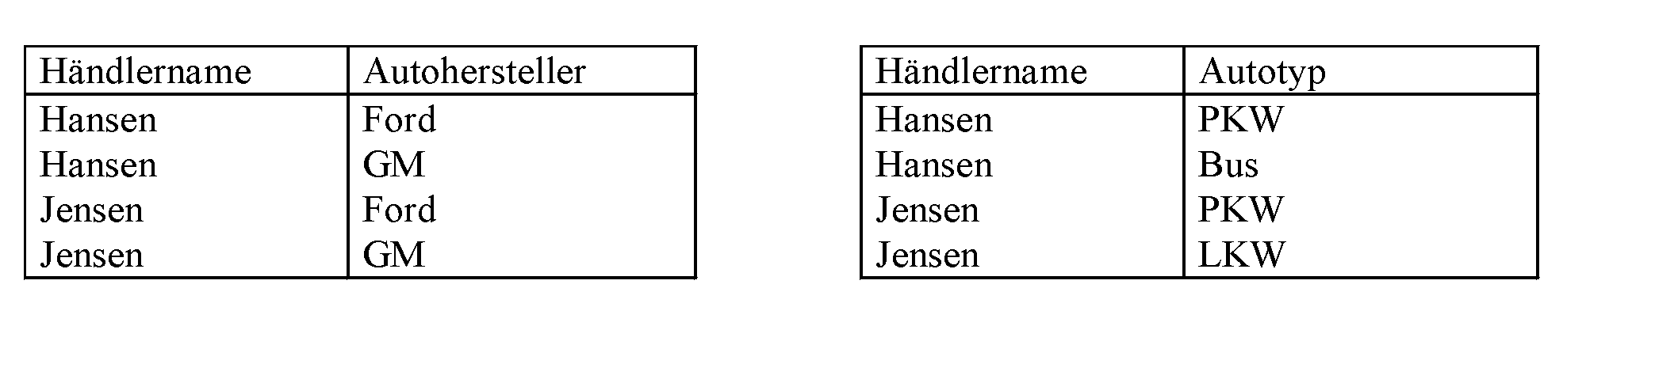
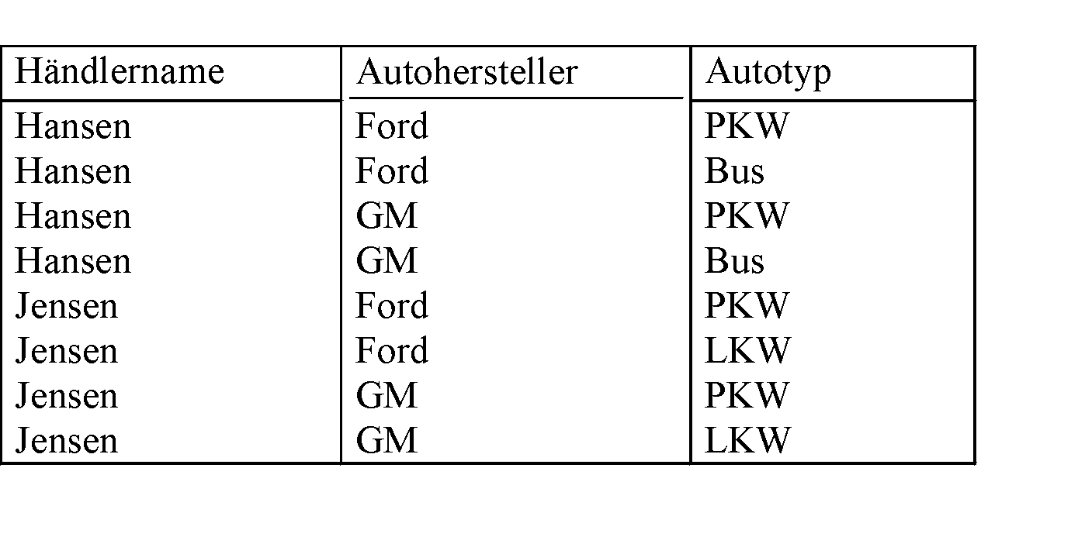

Slide 28
5NF
Eine Relation ist in 5NF, wenn sie nicht durch Verschmelzung einfacherer Relationen mit unterschiedlichen Schlüsseln rekonstruiert werden kann.
Eine Relation A ist einfacher als B, wenn in A die Anzahl der Attribute geringer als in B ist.

Slide 29
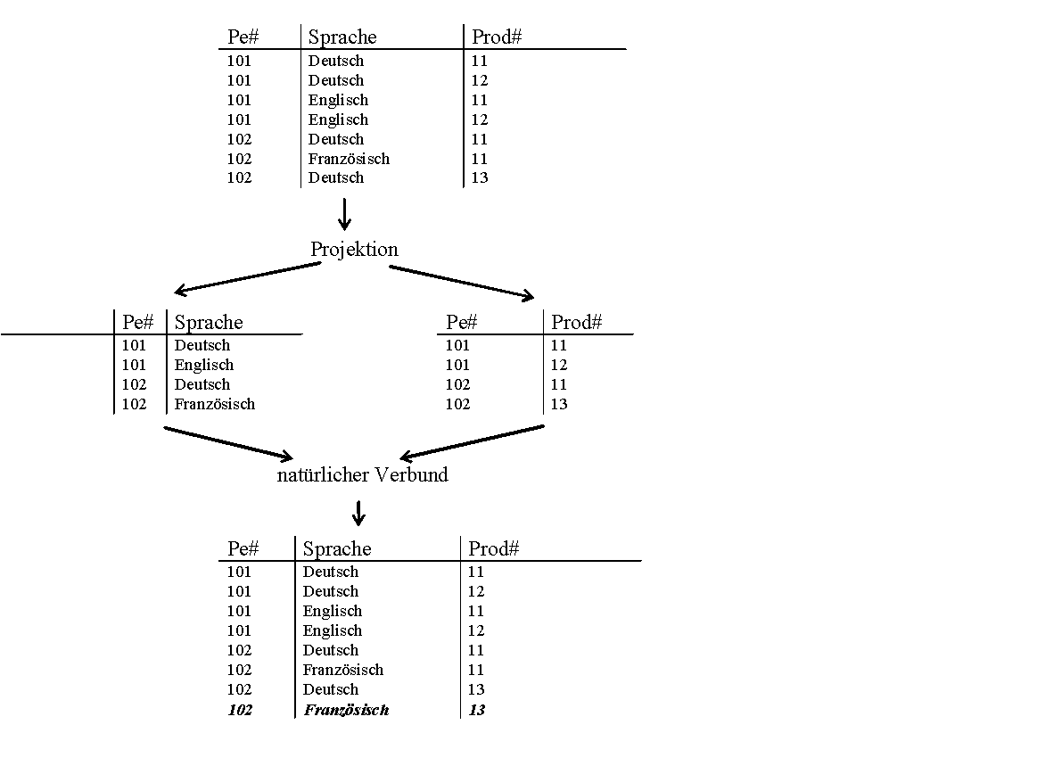
5. Normalform
Eine Projektion mit anschließendem natürlichem Verbund müsste wieder die Ausgangstabelle ergeben - in diesem Fall wird aber in der Ergebnistabelle das Tupel (102, Französisch, 13) erzeugt.
Die hier eingeführte Zerlegung ist also nicht zulässig.
Eine korrekte Lösung wird durch eine Zerlegung in 3 Tabellen erreicht. Voraussetzung für diesen Lösungsansatz ist die Abhängigkeit der mehrwertigen Abhängigkeiten - das bedeutet, daß zur Produktion eines Artikels eine bestimmte Sprache notwendig ist.

Slide 30
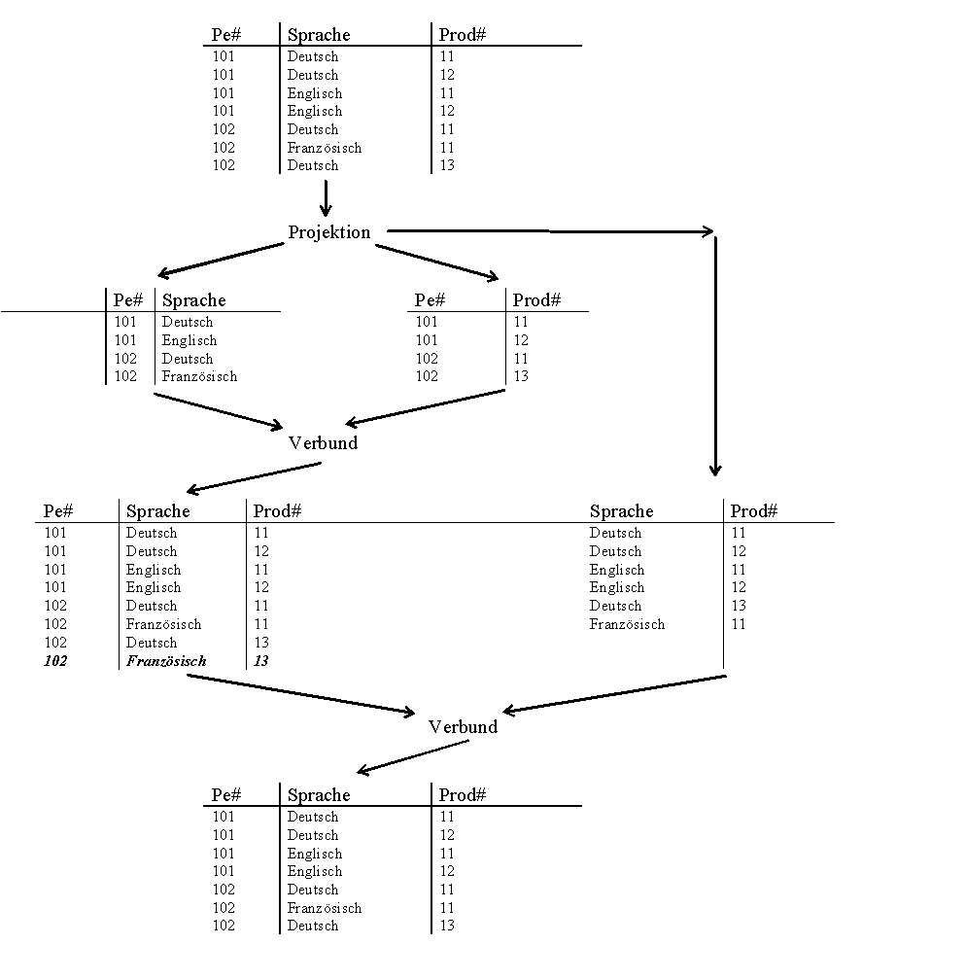
5NF Lösung

Slide 31
Globale Normalisierung
Ein Attribut heißt global, wenn es mindestens in einer Relation im Identifikationsschlüssel vorkommt
Ein Attribut heißt lokal, wenn es nur in einer Relation und dort nicht im Identifikationsschlüssel vorkommt.
Es muss daher gelten: Die Datenbasis muss aus Relationen in 3NF bestehen, welche nur Lokal- und Globalattribute enthalten.

Slide 32
Beispiel globale Normalisierung
STUDENT (Stud#, Name, Adresse, Studienrichtung...)
MITARBEITER (Ma#, Name, Adresse, Lohngruppe...)
sind überlappende Entitäten. Das Problem wird gelöst durch folgendes System:
HOCHSCHULANGEHOERIGER (P#, Name, Adresse, ...)
STUDENT (P#, Stud#, Studienrichtung, ...)
MITARBEITER (P#, Ma#, Lohngruppe, ...)

Slide 33
Aggregation
RELATION_1(KEY-1, KEY-2, ATTRIBUT_1)
RELATION_2(KEY-1, KEY-2, ATTRIBUT_2)
Da beide Relationen denselben Schlüssel haben, können sie aggregiert werden zu:
RELATION_AGGREGAT(KEY-1, KEY-2, ATTRIBUT_1, ATTRIBUT_2)

Slide 34
Unbedingte Redundanzfreiheit?
Durch die oben stehenden Techniken ist es möglich völlige Redundanzfreiheit zu erreichen. Es stellt sich dabei die Frage, ob die völlige und unbedingte Redundanzfreiheit in jedem Fall anzustreben ist.
Zu diesen Überlegungen müssen die Gesamtkosten eines Programms betrachtet werden. Das sind - neben den eigentlichen Entwicklungskosten - die Kosten für Wartung, Speicherplatz und auch die Kosten, die die Programmdurchführung verursacht.
Es sollte nicht einer dieser Kostenfaktoren isoliert betrachtet werden, sondern es sollten vielmehr die Gesamtkosten optimiert werden.

Slide 35
Beispiel Redundanzfreiheit
Die Informationen über einen Bankkunden sind in 2 Dateien gespeichert:
KUNDE (Kunden#, Stammdaten, ...)
KONTO (Konto#, Blz#, Kunden#, ...)
Müssen nun aus irgendwelchen Gründen alle Konten einer bestimmten Person gesperrt werden, so ist im Sinn eines optimalen Datenmodells dieser Sperrvermerk in der Tabelle KUNDE anzubringen
KUNDE (Kunden#, Stammdaten, Sperrkennzeichen, ...)
Der Großteil der Programme, die Konten verarbeiten, wird nur auf die Tabelle KONTO zugreifen. In all diesen Fällen muß aber in einem weiteren Zugriff auf KUNDE überprüft werden, ob der Sperrvermerk gesetzt ist oder nicht.
In diesem Fall kann eine redundante Speicherung dieses Sperrvermerks zusätzlich beim KONTO sinnvoll sein.

Slide 36
Integrität
ist die 'Richtigkeit der Daten in der Datenbank'. Die Integrität muss nach jeder Datenbankoperation bzw. Transaktion erfüllt sein.
Integritätsbedingungen beschreiben einen Zustand, nicht aber wie der Zustand geprüft oder bewahrt werden kann.

Slide 37
Integrität
Die Wertebereichs Integrität betrifft den Wertebereich der Attribute. Es ist also vom DBMS sicherzustellen, dass die Tupel einer Relation sinnvoll sind (z.B. Prozentsatz immer < 100).
Die Entitätsintegrität Keine Komponente des Primärschlüssels darf Nullwerte beinhalten. Diese Regel gilt generell für Primärschlüssel, nicht aber für Schlüsselkandidaten bzw. Sekundärschlüssel

Slide 38
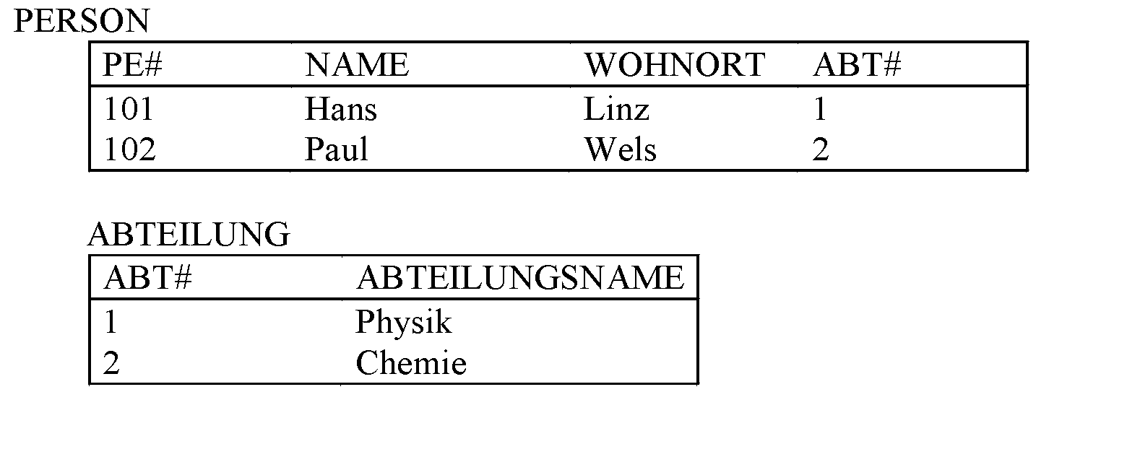
Referentielle Integrität I
Was ist, wenn ein Satz aus ABTEILUNG gelöscht wird?

Slide 39
Referentielle Integrität II
Weitergabe der Löschung/Modifikation: alle Zeilen, deren Fremdschlüssel dem gelöschten / modifizierten Schlüssel entsprechen, werden ebenfalls gelöscht / modifiziert.
Bedingte Löschung / Modifikation: eine Löschung / Modifikation wird nur zugelassen, wenn davon kein Fremdschlüsselwert in der abhängigen Relation betroffen ist
Nullsetzen bei Löschung / Modifikation: Fremdschlüssel werden auf NULL gesetzt

Slide 40
Übergangsintegrität
Der Übergang des Familienstandes 'verheiratet' nach 'ledig' ist eine Verletzung der Datenintegrität.

Slide 41
Semantische Integrität
Beispiel: In einem Schulungsinstitut kann trotz des Vorhandenseins eines gültigen Seminars eine Anmeldung nur dann angenommen werden, wenn auch ein freier Platz zur Verfügung steht. Diese fachspezifischen Integritätsregeln können nicht vom DBMS kontrolliert werden, sondern müssen in die zu entwickelnde Applikation eingebunden werden.

Slide 42
Beispiele
Betrifft mehrere Attribute eines Tupels: Gehaltssumme einer Abteilung muss kleiner sein als das Jahresbudget der Abteilung
Betrifft mehrere Tupel derselben Relation: kein Gehalt darf mehr als 20% über dem Durchschnittsgehalt der betreffenden Abteilung liegen
Betrifft mehrere Tupel aus verschiedenen Relationen: Gehaltssumme einer Abteilung muss gleich der Attributwerte von Gehalt der zugeordneten Angestellten sein

Slide 43
ENDE

